Slide 1
Předpony s-, z-,vz-
6. třída

Slide 2
Škrtněte chybně napsaná slova:
pomněnka - poměnka obědnávka - objednávka
vyvjesit - vyvěsit vypjenit - vypěnit
tamnější - tamější oněmnět oněmět
osamělý - osamnělý připomněl připoměl
temější - temnější napětí napjetí
oběsit objesit obět objet
rozuměl - rozumněl soukromě - soukromně

Slide 3
Pravopisné cvičení, doplňte mě/mně
Choval se nerozu_____. Nejedl stříd_____. Začalo ho ohro_____ svědit v krku. Jeho do_____nka se vzápětí potvrdila. To ho zřej_____ zachránilo. Teď se už chová rozu_____ji. Míra neza____stnanosti stoupla. Zapo____l zapnout pračku. Nára____ se bavil. Obchod je na ná____stí pracoval. Cílevědo___. Choval se skro___. Kopec str____ stoupal. Vypočítej prů____r. Ten balík vypadá opravdu obje_____. Doučovala se soukr____. Všichni rozu____li zadání. Nezná ta ___jší zvyky. Měla po___nkové oči.

Slide 4

Předpony s-, z-, vz-
S-
Z-
VZ-
Větev se pod tíhou ovoce zlomila.
Listí již zežloutlo.
Jablíčko už zčervenalo.
Přezrálé jablko spadlo pod strom.
Notes:
Víte, kdo způsobuje angínu, chřipku, nebo neštovice?

Slide 5

Kdy píšeme ve slovech předponu s-?
Psaní předpon se řídí v zásadě významem.
směr: dohromady
pryč
dolů
Zemědělci sváželi obilí z pole.
Smažte tabuli!
Dědeček spadl ze žebříku.

Slide 6
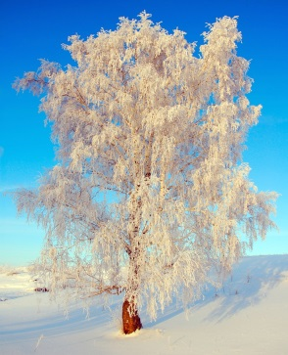
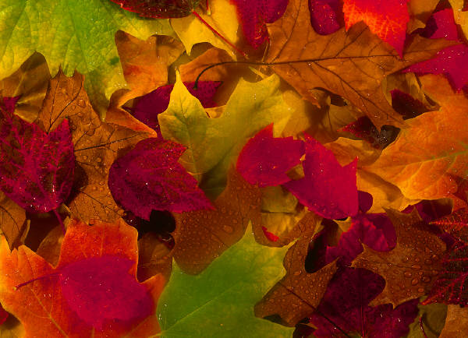
Kdy píšeme ve slovech předponu z-, ze-, vz-?
Psaní předpon se řídí v zásadě významem.
Směr - vzhůru
dokončení (výsledek) děje
změna stavu
Letadlo rychle vzlétlo.
Větev se pod tíhou sněhu zlomila.
Listí již zežloutlo.

Slide 7
PAMATUJ !!!
Vždy s –
STRAVA, STRÁVIT, SKONČIT, SPOTŘEBOVAT, STMÍVAT SE, STRHNOUT, SPÁLIT
Vždy z –
ZPĚV, ZPÍVAT, ZPŮSOBIT, ZKOUŠET, ZKOUŠKA, ZKOUMAT

Slide 8

Procvičení a příklady
Doplňte správné předpony s-, z-, vz-.
Ve škole _bíráme starý papír. Automobily _vážely řepu z polí. Velice jsi mě _klamal. _lepili jsme oba papíry k sobě. Obilí již __klíčilo. O Vánocích jsem velmi _tloustla. Zmije se _točila do klubíčka. Déšť _myl všechny stopy. Strom se _kácel na blízké stavení. Koně se __pínali. Lidé se _hromáždili na náměstí. Petr _lezl pomalu na zem. Při tělocviku jsem se pořádně _potil. Venku se už __tmělo. Ptáček _létl ke krmítku. Na výlet si pečlivě _balte všechny věci. Květiny ve váze už _vadly. Náš dědeček již __stárl.
Kvíz

Slide 9
Doplňte předpony s-, z-, vz-
Automobily __ vážely řepu do cukrovaru. Přetížená větev se __ lomila. Letadlo prudce __ létlo. Podlaha v místnosti už ___trouchnivěla. Déšť __myl stopy po zápase. Zmije se ___točila do klubíčka. Jablko __ padlo na zem. __foukni tu svíčku. Pavel __ lezl pomalu dolů. Výkon našeho družstva __klamal. ___kontrolujte si doklady. Už se ___tmívá. Špačci se ___létli na třešeň. Letos jsem si na horách ___lomil lyži. ___tuhli jsme strachem. Na křižovatce se ___razila dvě auta. Žluté listí ze stromu už ___padlo. Nemohl jsem si na to ___pomenout. Ježek se ___točil do klubíčka. Letadlo se ___neslo z přistávací plochy. Větrná bouře ___působila velké škody. Cesta vedla přímo ___hůru.

Slide 10
Pozor!!!!
_ jednat pořádek _ jednat smlouvu _ volat na děti _ volat poradu
_ volit si barvu _ volit ke vstupu
_ měna barvy _ měna peněz
_ bít psa _ bít peněz
_ práva v novinách _ práva lesů
_ hlížet se v zrcadle _ hlížet z rozhledny

Slide 11
_ běhnout z vojny _ běhnout se na návsi _ těžovat práci _ těžovat na něj
_ užovat sukni _ užovat žízní
_ tvrdit povrch _ tvrdit podpisem _ tlouci někoho _ tlouci prkýnka
_ mazat tabuli _ mazat se blátem
_ válet kameny ze svahu _ válet louku

Slide 12
Doplňte předpony s-, z-, vz-
Všechny jeho plány se ___hroutily. Plavci ___troskotali na útesech. Plačící dítě se najednou ___tišilo. Trámy krovu ___trouchnivěly. Ostří nože se ___tupilo. Vaše ___tížnost bude brzy vyřízena. Hurikán ___působil velké škody. Odnes ___pravit to rádio. Kup si také ___páteční lístek. Některá jablka se ___cvrkla.Voda prudce ___tékala se střechy. ___tratil čekáním mnoho času. Ne___potřeboval všechnu ___travu. Oheň ___plál a polena v krbu ___hořela. Kočka se __točila do klubíčka. ___tratil jsem ___travenky na oběd. ___jednaná mezinárodní dohoda byla slavnostně podepsána. ___hlédl stejný film. ___ údivem ___hlíželi do údolí. Svým chováním ___kazil všem ostatním zábavu. Dopravní situaci komplikoval ___tržený most.

